Slide 1
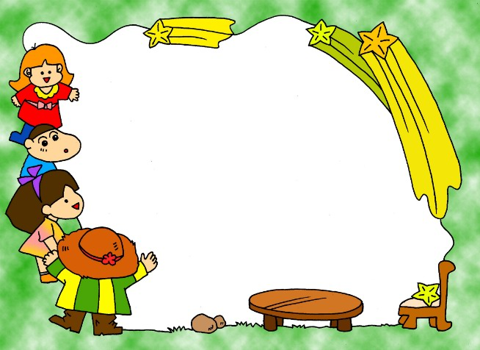
我的影子

Slide 2
猜一猜
人人有个好朋友，
乌黑身体乌黑头。
灯前月下伴你走，
却是哑巴不开口。

Slide 3
yǐng sàn dēng wǎn zuǒ
影子 散步 路灯 晚上 左边
yòu mí biàn
右边 捉迷藏 变来变去
hēi ǎi qù bèng
嘿 小矮人 有趣 蹦蹦跳跳

Slide 4
影子 晚上 散步 路灯
挥手 嘿 公主 小矮人
有趣 左边 右边 捉迷藏
变来变去 蹦蹦跳跳

Slide 5
yǐnɡ
影
影子 电影
影片 影视
彡：————、————、————、————

Slide 6
wǎn
晚
夜晚 晚上
傍晚

Slide 7
dēnɡ
灯
路灯 台灯
灯光 电灯

Slide 8
zhǔ
主
主人 公主
主要 做主

Slide 9
ɡēn
跟
跟着 脚后跟

Slide 10

yòu
zuǒ
左
右
左边
左方
右边
右方
这两个字的横和撇怎样写才好看？
描一描，写一写。

Slide 11
mí
迷
入迷 捉迷藏
迷雾 迷信

Slide 12
巩固练习
影（ ）跟（ ）晚（ ）
景（ ）根（ ）免（ ）
左（ ）迷（ ）
右（ ）谜（ ）

Slide 13
cáng
捉迷藏
藏
zàng
西藏

Slide 14
作业
写生字

Slide 15
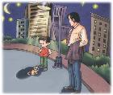
第二课时

Slide 16

我挥挥手，影子也挥挥手。我蹦蹦跳跳，它也蹦蹦跳跳。
走着走着，嘿，我的影子变成了《白雪公主》里的小矮人了！

Slide 17

“我”在路灯下发现了 ，我和影子朋友一起玩，“我”发现了影子会 。

Slide 18

我挥挥手，影子也挥挥手。我 蹦蹦跳跳，它也蹦蹦跳跳。我做什么，它就做什么。
找一找我和影子在玩什么游戏呢！

Slide 19

我挥挥手，影子也挥挥手。我 蹦蹦跳跳，
它也蹦蹦跳跳。我做什么，它就做什么。

Slide 20
那影子还会跟着我们做什么呢？
我 ，
它也 。

Slide 21
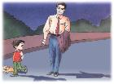

Slide 22

走着走着，嘿，我的影子变成《白雪公主》里的小矮人了！走着走着，啊，它怎么又变成“小人国”里的巨人了？真有趣啊！

Slide 23
影子一会儿跑到我的前面，一会儿跑到我的后面，一会儿又跑到我的左面去了。它好像在和我捉迷藏。

Slide 24
影子一会儿跑到我的前面，一会儿跑到我的后面，一会儿又跑到我的左面去了。它好像在和我捉迷藏。

Slide 25
我会说
一会儿……
一会儿……
一会儿……
一会儿……

Slide 26
一路上，影子总是跟着我，可是它为什么会变来变去呢？

Slide 27
照样子，写一写
“一路上，影子总跟着我，它为什么会变来变去呢？”
“一路上， 总唱个不停， 为什么会 呢？”
“今天， 总 ， 为什么会 呢？”

Slide 28
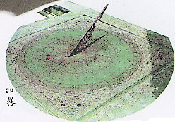

古代没有钟表，人们根据影子计算时间，这种装置叫日晷。

Slide 29
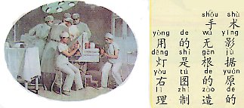
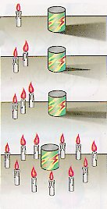

Slide 30
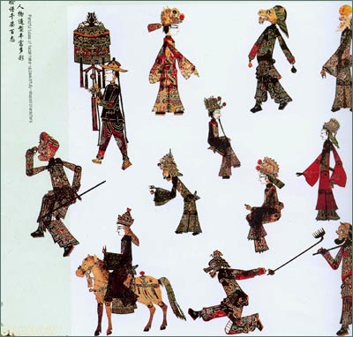

Slide 31
作业
1.完成《练习册》。
2.抽查听写生字、词语。

